Slide 1

Estudio de Satisfacción
Medición
III - 2015
10971
Octubre de 2015

Slide 2
Objetivo General:
Determinar el nivel de satisfacción de aquellos usuarios que han hecho trámites para solución de vivienda y retiro de cesantías
Objetivos Específicos:
Establecer el nivel de satisfacción general del servicio prestado por la Caja promotora de vivienda militar y policia
Establecer el índice de satisfacción por proceso
Identificar los puntos críticos de éxito para lograr un mejor desempeño en cada uno de los diferentes procesos
Conocer qué factores de calidad son mas relevantes para satisfacer a los usuarios
Establecer fundamentos para el desarrollo de estrategias de mantenimiento de los clientes de la Caja
Determinar las diferencias entre variables
Percepción y expectativas de los servicios de la caja

Slide 3
1. Ficha Técnica
Nombre del proyecto de Investigación: | Estudio de satisfacción del servicio
Firma Encuestadora: | DATEXCO COMPANY S.A
Fecha de realización de campo: | Del 01 al 16 de Octubre 2015
Persona natural o jurídica que la realizó: | DATEXCO COMPANY S.A
Persona natural o jurídica que la encomendó: | CAJA HONOR
Fuente de financiación: | CAJA HONOR
Grupo Objetivo: | Afiliados a CAJA HONOR que hayan completado trámites de solución de vivienda y cesantías
Diseño Muestral Presencial: | Muestreo aleatorio simple
Diseño Muestral Telefónico: | Muestreo Aleatorio simple con barrido de base de datos
Marco Muestral Presencial: | Afiliados a CAJA HONOR de las diferentes sedes de alcance del Estudio
Marco Muestral Telefónico: | Base de datos provista por el cliente
Total encuestas realizadas | 520
Total encuestas efectivas | 520
Total encuestas base de análisis | 520
Técnica de recolección: | Mixta: Presencial cara a cara y telefónica
Cobertura Geográfica: | Principales sedes de la caja: Barranquilla, Ibagué, Cartagena, Bucaramanga, Florencia, Medellín, Cali, Bogotá y Venecia.
Margen de error y confiabilidad (Precisión): | Se observa un error estándar relativo de estimación por debajo del 4.35% para tasas o proporciones con fenómeno de ocurrencia superior al 50 y con un nivel de confianza del 95% .
Fecha de entrega del informe: | Octubre de 2015

Slide 4
Metodología
3. Modelo de Satisfacción
ESTUDIO DE EVALUACIÓN DE LA SATISFACCIÓN DEL SERVICIO
Proceso 1
Proceso 2
. . . . .
Proceso n
Los estudios de satisfacción se utilizan como método de evaluación de un servicio por parte de sus usuarios, este servicio es visto como un proceso en función de varios atributos. La evaluación se realiza por medio de indicadores cuya construcción depende de la importancia que cada entrevistado asigne indirectamente a los atributos que intervienen en el proceso.
Atributo 1
Atributo 1
Atributo 1
Atributo 2
Atributo 2
Atributo 2
Atributo 3
Atributo 3
Atributo 3
.
.
.
.
.
.
.
.
.
Atributo n
Atributo n
Atributo n
Satisfacción General (P3)
Evaluación línea de atención (P4)
Evaluación de los asesores comerciales (P6)
Procesos que afectan la Satisfacción del Servicio

Slide 5
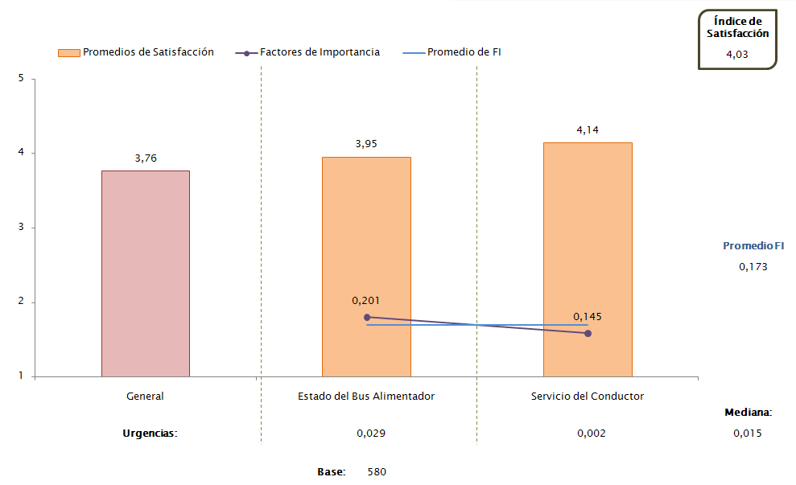
Metodología
3 Modelo de Satisfacción
ESTUDIO DE EVALUACIÓN DE LA SATISFACCIÓN DEL SERVICIO
Para comprender de una manera más clara los estudios de Satisfacción, hay que tener clara la siguiente terminología:
1. Promedios de Satisfacción
4. Índice de Satisfacción
2. Factores de Importancia
3. Urgencias
5. Matriz de Desempeño

Slide 6
Metodología
3. Modelo de Satisfacción
1. Promedios de Satisfacción
Suma de calificaciones de satisfacción General, del Proceso o del Atributo.
Construcción:
El Promedio de Satisfacción es
Total de personas que contestaron a esa pregunta.
Gráficamente se ubica:
Interpretación: Es el valor central de las calificaciones dadas a un servicio.

Slide 7
3. Modelo de Satisfacción
2. Factores de Importancia
Gráficamente se ubica:
Construcción: Se calculan las correlaciones evaluadas por el Tau de Kendall entre las calificaciones obtenidas para la satisfacción general de cada proceso y las calificaciones obtenidas para cada Atributo.
En el caso en que las correlaciones sean negativas se tomará el valor cero (0) para el cálculo del método.
Se calcula el promedio de las Correlaciones (Factores de Importancia) calculados tanto por proceso como por Atributo.
Los Factores de Importancia se clasifican con la siguiente regla para analizar su Nivel de Importancia:
Regla | Nivel de Importancia
Si X(i) > = | Alto
Si X(i) < | Bajo
X
X
Interpretación: Aquellas correlaciones que tienen niveles Altos de Importancia son los que más contribuyen a la Satisfacción General del Proceso evaluado, y son los que se deben mantener, puesto que son primordiales para la construcción de la calificación general del proceso, las que están en un nivel Bajo de Importancia de igual manera se deben mantener.
Donde X(i) es la i-ésima correlación (Factor de Importancia) de cada Proceso o Atributo, y es el Promedio de las Correlaciones (Factores de Importancia).
X

Slide 8
3. Modelo de Satisfacción
3. Urgencias
Gráficamente se ubica:
Si el %T2B(i) es cero (0) obtenemos una indeterminación, en esos casos se tomará el %B2B(i) como índice de urgencia para este Atributo.
Se halla la mediana de las Urgencias calculadas tanto por proceso como por Atributo.
Los Índices de Urgencia se clasifican con la siguiente regla para analizar su nivel de Urgencia:
Regla | Nivel de Importancia
Si U(i) > Me | Alto
Si u(i) < Me | Bajo
Construcción: Se calcula el índice de Urgencia para cada Proceso y Atributo:
Donde U(i) es el índice de Urgencia del i-ésimo Proceso o Atributo, y Me es la Mediana de ése Índice Urgencia.
Donde %B2B(i) es el Bottom Two Box (Sumatoria de los % de las dos calificaciones más bajas dentro de la escala de calificación) y %T2B(i) es el Top Two Box (Sumatoria de los % de las dos calificaciones más altas dentro de la escala de calificación) del i-ésimo Proceso o Atributo.
Interpretación: Aquellos Procesos o Atributos que tienen Niveles de Urgencia Altos, son los que requieren pronta atención y los que están en Niveles de Urgencia Bajos son aquellos que se deben mantener.

Slide 9
3. Modelo de Satisfacción
4. Matriz de Desempeño
Definición: Es una herramienta que permite clasificar o agrupar de forma cuantitativa y estadística los atributos de acuerdo a las respuestas obtenidas, a partir de los procesos anteriores (Importancia y urgencia).
Construcción: La importancia de cada uno de los atributos o procesos se ordenan de menor a mayor y la urgencia se ordenan de mayor a menor después se cruzan en un plano cartesiano dando como resultado la siguiente grafica.
Interpretación: Los atributos o procesos de alta IMPORTANCIA y alta URGENCIA quedan ubicados en el cuadrante 1 esto indica que son las atributos o procesos críticos que primero deberán ser atendidos y así en lo sucesivo hasta llegar al cuadrante 4 donde estos atributos o procesos deberán tener estrategias de mantenimiento.

Slide 10
3. Modelo de Satisfacción
5. Índice de satisfacción.
Suma Ponderada de las calificaciones de Procesos o Atributos.
Construcción:
Índice de Satisfacción
Suma correlaciones de los Atributos o Procesos Asociados.
Gráficamente se ubica:
Interpretación: Grado de satisfacción globalizado de los servicios evaluados.

Slide 11
1. General
2. Satisfacción General
3. Demográficos
4. Conclusiones

Slide 12
1. General
¿De los siguientes modelos o servicios cual fue el último que gestionó usted ante CAJA HONOR?
Base 520

Slide 13
1. General
¿Por qué medio se enteró usted sobre este modelo o servicio?
Base 520

Slide 14

1. General
Una vez radicados los documentos en Caja Honor, ¿en cuál de las siguientes opciones está el tiempo que demoró su trámite de vivienda?
Base 520

Slide 15
1. General
Qué otro trámite o solicitud ha realizado usted ante CAJA HONOR.
¿Estaría dispuesto a aumentar el porcentaje de ahorro voluntario?
Base
520
Base
520

Slide 16

1. General
¿Ha recibido el extracto vía correo electrónico de su cuenta de aportes o cesantías?
¿Le gustaría recibir el extracto vía correo electrónico de su cuenta de aportes o cesantías?
Base
520
Base
326
¿Cómo le gustaría recibir la información de cesantías y ahorros? .
Medio | %
Correo electrónico | 64,2%
Medio físico | 35,8%
Base
520

Slide 17

1. General
¿Cuántas veces ha recibido su extracto vía correo electrónico?
1 | 24,7%
2 | 25,8%
3 | 25,8%
4 | 7,2%
5 | 3,6%
6 | 4,6%
7 | 1,0%
8 | 1,5%
9 | 0,5%
10 | 2,6%
12 | 1,0%
18 | 0,5%
20 | 0,5%
30 | 0,5%
Base
194

Slide 18
1. General
¿Hace uso de los siguientes medios de comunicación de CAJA HONOR ?
Teléfono
Base | 520

Slide 19
1. General
¿Está interesado en adquirir vivienda sobre planos?
¿Conoce el nuevo modelo de Vivienda Leasing ofrecido por Caja Honor?
Base
520
Base
520

Slide 20
1. General
¿Cuál es el tipo de vivienda de su preferencia?
Base
520
En orden de preferencias ¿en qué ciudades le gustaría adquirir su vivienda, por favor mencione las tres primeras?
Base 520

Slide 21
1. General
¿Cuáles son los aspectos más importantes que usted tiene en cuenta al momento de elegir la vivienda que va a comprar
Otro Cual? | %
Que sea amplio | 27,3%
Buena ubicación | 48,5%
Seguridad del sector | 6,1%
Acceso a vias | 3,0%
Estrato | 3,0%
Que la vivienda sea terminada | 9,1%
Otra | 3,0%
Base
33

Slide 22
1. General
De las opciones que le voy a mencionar ¿dígame cual considera que es una dificultad, al momento de conseguir vivienda nueva o usada?
Base 520

Slide 23
1. General
En una escala de 1 a 5 donde 1 es pésimo y 5 es excelente, por favor califique el Servicio en general que le presta CAJA HONOR:
Base
520

Slide 24
1. General
¿Cumplió sus expectativas al momento de solucionar vivienda con CAJA HONOR?
Por qué | %
Agilidad De Los Tramites | 12,3%
Buenas Asesoria / Orientacion | 10,4%
Buena Organización | 0,4%
Sencillez en el Tramite | 7,3%
Complicado Los Tramites | 2,3%
Domorado Tramites | 2,1%
Oportuno Tramites | 2,1%
Buena Atencion | 4,8%
Claridad en Tramites | 3,3%
Rapidez desembolso | 1,5%
Esta en Tramites | 4,0%
No se Pudo Realizar el tramite | 0,2%
Falta de Informacion | 1,0%
Buen Servicio / Claros | 12,7%
Seguridad En Los Tramites | 0,2%
excelente servicio | 1,0%
Mal Servicio | 0,4%
No fue suficiente el dinero que le dieron | 1,0%
fueron eficientes | 1,0%
pudo adquirir la vivienda | 9,8%
claridad en la informacion | 3,5%
Bastantes Opciones | 3,3%
Brinadan Apoyo / oportunidades | 7,1%
Falta de Opciones / ofertas | 1,7%
Falta de Atención | 1,3%
No va Adquirir / No ha comprado | 1,3%
No sabe / No responde | 1,5%
NINGUNA | 1,0%
Otros | 1,2%
Base
520
Base
520

Slide 25
1. General
¿La oferta de vivienda que tiene CAJA HONOR cumple con sus expectativas?
Base
520
¿Solucionó vivienda con alguno de los proyectos promocionados por CAJA HONOR?
Base
520

Slide 26
1. General
2. Satisfacción General
3. Demográficos
4. Conclusiones

Slide 27
2. Satisfacción General
En una escala de 1 a 5 donde 1 es pésimo y 5 es excelente, por favor califique el Servicio en general que le presta CAJA HONOR:
Índice de Satisfacción
4,30
Promedio FI
0,441
Mediana
0,009
Urgencias | 0,010 | 0,008 | 0,000 | 0,080 | 1,333 | 0,002
Bases | 520 | 520 | 344 | 138 | 12 | 520

Slide 28
2. Satisfacción General
En una escala de 1 a 5 donde 1 es pésimo y 5 es excelente, por favor califique el Servicio en general que le presta CAJA HONOR:
Procesos:
Proceso 1. Biometría
Proceso 2. Orientación Integral
Proceso 3. Orientación Legal
Proceso 4. Centro de Contacto al Ciudadano – Call Center.
Proceso 5. Quejas y Reclamos
Proceso 6. Infraestructura
1
2
5
3
4
6
Bases | Proceso 1 | Proceso 2 | Proceso 3 | Proceso 4 | Proceso 5 | Proceso 6
 | 520 | 520 | 344 | 138 | 12 | 520

Slide 29
2. Satisfacción General
En una escala de 1 a 5 donde 1 es pésimo y 5 es excelente, por favor califique el Servicio en general que le presta CAJA HONOR:
Comportamiento Índice de satisfacción por Medición
Año | 2014 | 2014 | 2015 | 2015 | 2015

Slide 30
2. Satisfacción General
En una escala de 1 a 5 donde 1 es pésimo y 5 es excelente, por favor califique el Servicio en general que le presta CAJA HONOR:
Comportamiento Promedio de satisfacción por Medición
Año | 2014 | 2014 | 2015 | 2015 | 2015

Slide 31
1. General
2. Satisfacción General
3. Demográficos
4. Conclusiones

Slide 32
3. Demográficos
Estado Civil
Base
520
Escolaridad
Base
520

Slide 33
3. Demográficos
Fuerza a la que pertenece
A que categoría pertenece
Base
520

Slide 34


3. Demográficos
Genero del encuestado
Edad
Masculino
88,3 %
Femenino
11,7 %
Base
520

Slide 35
1. General
2. Satisfacción General
3. Demográficos
4. Conclusiones

Slide 36
4. Conclusiones
GENERALIDADES
A diferencia de otras mediciones, para este mes el principal medio por el cuál los usuarios se enteraron de los modelos de servicio fue a través de los puntos de atención 34,2%, las visitas a unidades y edificio sede con 16,3% y 16,2% respectivamente, mientras que el voz a voz pasó del primer lugar al cuarto con un 15,8%
El promedio de tiempo indicado por los usuarios para su tramite de vivienda es de 1 a 10 días (52,3%) lo que muestra una reducción en el tiempo de trámite frente a resultados previos.
Un 37,3% de encuestados manifiesta haber recibido alguna vez el extracto de su cuenta a través de su correo electrónico, un 12,3% mas que en la última medición, por otra parte un 61,3% nos indicó estar interesado en recibirlo, lo que demuestra un acercamiento mayor de los usuarios con esta posibilidad practica de comunicación de información.
Los medios de comunicación más empleados por los usuarios para acceder a la Caja son las oficinas de enlace 48,8%, Voz a Voz 41,7% y Revista Notivienda 31,2%, sin embargo podemos ver que ninguno de los medios de comunicación tiene una utilización superior al 50%, lo que nos indica que la búsqueda de información por parte de los usuarios no se encuentra centralizada y no resulta evidente ninguna preferencia. Los eventos y ferias externas continúan siendo los más bajos en frecuencia de uso con un 4,4%.
Únicamente un 26,9% de personas se encontraría interesada en adquirir vivienda sobre planos, por otra parte el nuevo Modelo de vivienda Leasing es reconocido únicamente por un 22,5% de encuestados, lo que genera una oportunidad para la Caja en el fortalecimiento de este nuevo producto y la comunicación de sus beneficios frente al cliente.
79% de encuestados prefiere casa sobre apartamento cuando hablamos de sus preferencias, sin embargo cuando hablamos de lo que buscan en un espacio las primeras menciones son número de habitaciones, acabados y número de baños, tal y como se ha venido manifestando durante las mediciones previas de este 2015.

Slide 37
4. Conclusiones
Las mayores dificultades que manifiestan los usuarios a la hora de conseguir vivienda nueva /usada son el precio con 67,3% y la ubicación 61,7%, mientras que no representan dificultad factores como l estado de la vivienda y la disponibilidad.
Cerca de un 16,7% de encuestados manifiesta no haber solucionado con Caja Honor sus expectativas al momento de buscar vivienda, lo que corresponde a una disminución de 12,7% frente a la última medición, un panorama de percepción más positivo frente a la Caja por parte de sus afiliados, sin embargo aún encontramos un 42,9% que considera que puntualmente la oferta de vivienda de la Caja no cumple sus expectativas, lo que genera una oportunidad de mejora de la Caja frente a la posibilidad de una oferta que se adapte aún mas a las necesidades del afiliado.
SATISFACCIÓN GENERAL
Podemos observar una disminución de 0.21% en el Índice de satisfacción respecto a la última medición realizada, sin embargo hay un incremento en el promedio de satisfacción que pasó de 4,54 a 4,57, el más alto reportado en las últimas 4 mediciones.
Según la matriz de prioridad, los procesos: Biometría y Quejas y Reclamos son de alta importancia y Urgencia para el usuario, sin embargo este último solo cuenta con una base de encuestados de 12 personas, lo que sugiere una serie de estrategias distintas a las del proceso de biometría.
Dentro de los procesos evaluados y sus resultados obtenidos frente a la última medición, la Orientación integral paso del cuadrante IV al II. Contact Center se ubica como altamente urgente pero de baja importancia. Los demás procesos por su ubicación cuadrantes I y II, deben mantener sus estrategias en el corto y mediano plazo gracias a los buenos resultados obtenidos.
En el desempeño por ciudades, se destacan todas con crecimientos entre 0,1 y 0,74, excepto Barranquilla que mostró un decrecimiento importante de 1,73 en su índice de satisfacción, debido a la baja calificación obtenida en el proceso de quejas y reclamos.

Slide 38







1. ISO 9001 – 2008 Procesos
P1
CONSULTORIA
(Procon)
P2
PROYECTOS
(Propro)
P3
RECOLECCION
(Procol)
P4
PROCESAMIENTO (Propos)
P5
ESTADISTICA Y ANALISIS
(Proany)
P6
REPORTES
(Prorep)
Conceptualización.
Negociación.
Formalización.
Master Plan.
Plan Financiero (Pre-presupuesto)
Costeo de Recolección.
Presupuesto.
Instrumento.
Piloto.
Citas.
Recolección.
Back Check.
Critica.
Informe Status.
Validación DB.
Formato procesamiento.
Digitación.
Codificación .
Plan análisis.
Muestreo.
Confrontar resultados.
Montaje .
Pre-presentación.
Presentación preliminar.
Presentación final.
Entrega.
P7
CONTROL CALIDAD
(Proqal)
P8
TECNOLOGÍA
(Protec)
P9
RECURSOS HUMANOS
(Prohum)
P10
ADMINISTRATIVA
(Proadm)
P11
FINANCIERA
(Profin)
Especialista externo
Especialista
Profesional
Tecnólogo o
Técnico Profesional
Técnico

Slide 39
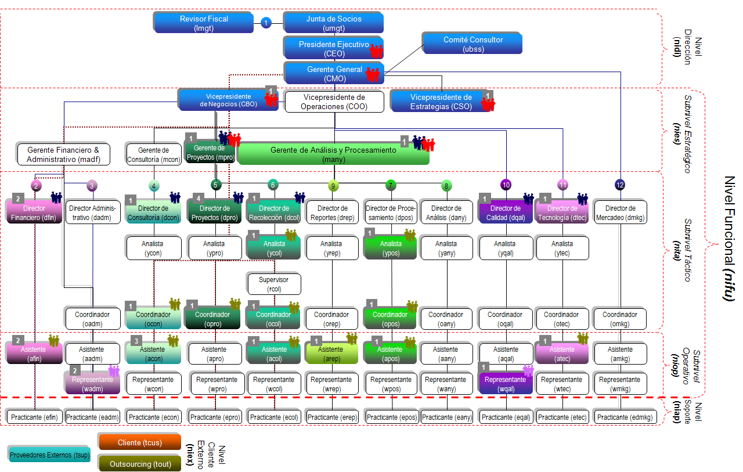

2. Equipo de trabajo
Cantidad de participantes para el desarrollo del proyecto
Total | 26
 | 3
 | 4
 | 4
 | 15
Especialistas
Profesionales
Tecnólogos y
Técnicos Profesionales
Técnicos (entrenados)

Slide 40
3. Company Profile
Razón Social: | Datexco Company S.A.
Marcas: | Datexco® Opinómetro® Hispanómetro®
NIT: | 830.012.785-6
Actividad Económica: | 7413
IVA: | Régimen Común
Teléfono / Fax Colombia: | PBX:+571 7460560 Ext. 209 - Cel: +57 3202364381
Dirección Colombia: | Transversal 59 # 104 B - 65
Ciudad: | Bogotá - Colombia
Sitio Web: | www.datexco.com
Correo Electrónico: | servicio@datexco.com sales@datexco.net
Todas las marcas Datexco ®, Opinómetro ®, Hispanómetro ® registradas, son propiedad de Datexco Corp.

Slide 41
4. Derechos.
Datexco Company S.A., reconoce y protege los derechos de propiedad de la información desarrollada mediante esta investigación y aquí contenida especialmente para CAJA HONOR.
La propiedad intelectual de las técnicas de análisis y los desarrollos metodológicos específicos utilizados en el desarrollo del presente proyecto son de propiedad y autoría exclusiva de Datexco Company S.A., de sus filiales o matriz.
5. Confidencialidad.
DATEXCO, manifiesta expresamente su compromiso (Acuerdo de Confidencialidad) de mantener estricta reserva y en confidencialidad absoluta, de toda la información aquí contenida.
Por acuerdo expreso o tácito o solicitud de CAJA HONOR, este informe y apartes de este serán enviados a CAJA HONOR, a través de medios electrónicos o publicada en nuestra página Web, en estos casos DATEXCO solo se hace responsable por actuaciones dolosas o negligentes.
Aunque no nos encontramos exentos de violaciones o intromisiones en nuestras comunicaciones o en nuestra página Web, realizamos controles y auditorias de acceso a nuestra página dentro de la mayor diligencia posible con nuestras capacidades.
6. Transparencia.
Para DATEXCO, es fundamental, mantener procesos y procedimientos en conocimiento permanente de CAJA HONOR por esta razón, nuestra política, es invitar al cliente para que valide y participe en cualquiera de los procesos a los que la investigación ha estado expuesta.

Slide 42



No es solamente un proyecto, son personas…
No es solamente información, es conocimiento…
No es solamente un cliente, es un compromiso…
No es solamente desempeño, es método, experiencia y profesionalismo.
O en www.datexco.com

